Slide 1
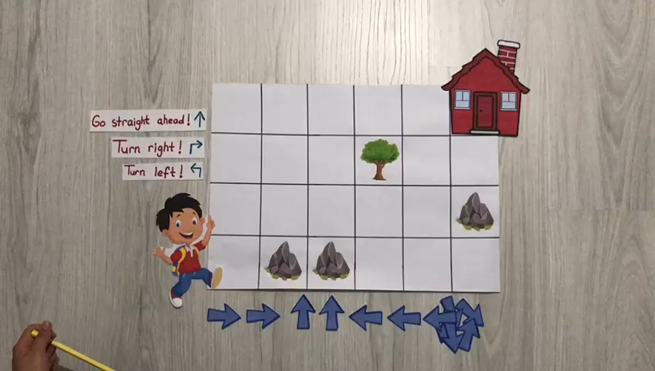
5. Sınıf 2. Ünite – My Town / Bilgisayarsız (Unplugged) Kodlama Etkinlikleri
www.ingilizcele.com

